Slide 1
CHỦ ĐỀ 7
ÔN TẬP HỌC KÌ 1
BÀI 33
ÔN TẬP PHÉP CỘNG, PHÉP TRỪ TRONG PHẠM VI 20,100

Slide 2
Thứ ba ngày 26 tháng 12 năm 2023
Toán:

Slide 3
Thứ ba ngày 26 tháng 12 năm 2023
Toán:
Ôn tập phép cộng, phép trừ trong phạm vi 20 (tiết 2)
Yêu cầu cần đạt
Ôn tập, củng cố các kiến thức kĩ năng liên quan đến phép cộng, phép trừ (qua 10) các số trong phạm vi 20 và vận dụng giải các bài toán thực tế

Slide 4
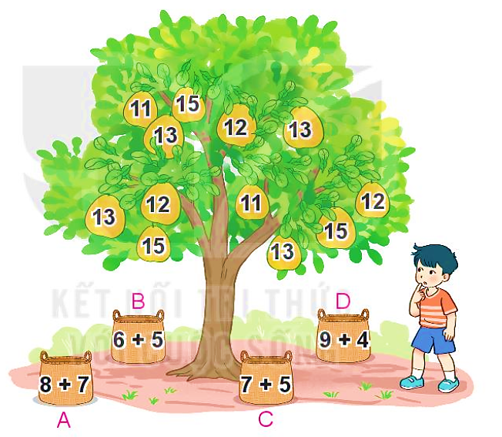
1
Mỗi sọt sẽ đựng những quả bưởi có ghi số là kết quả của phép tính ghi trên sọt đó.
?
Số
Sọt | A | B | C | D
Số quả bưởi | 3 | ? | ? | ?
2
3
4
26
26
11
13
26
26
12
15

Slide 5
2
>; <; =
?
=
>
<
12
13
11
=
>
11
11
11
12

Slide 6
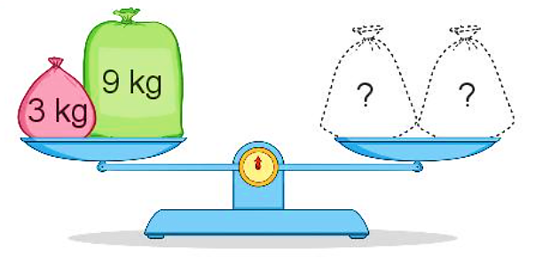
3
Lấy hai trong ba túi gạo nào đặt lên đĩa bên phải để cân thăng bằng?
26
12 kg
1
2
3

Slide 7
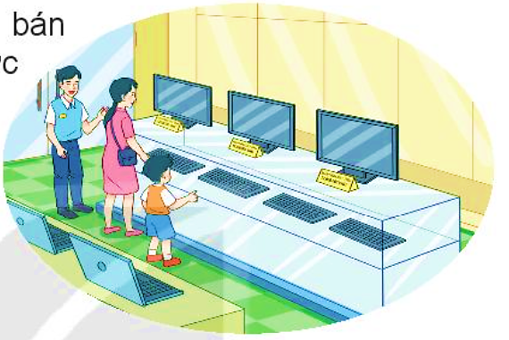
4
Một cửa hàng điện máy, buổi sáng bán được 11 máy tính, buổi chiều bán được ít hơn buổi sáng 3 máy tính. Hỏi buổi chiều cửa hàng bán được bao nhiêu máy tính?
Bài giải
Buổi chiều cửa hàng bán được số máy tính là:
11 – 3 = 8 (máy tính)
Đáp số: 8 máy tính.

Slide 8
Thứ ba ngày 26 tháng 12 năm 2023
Toán:
Ôn tập phép cộng, phép trừ trong phạm vi 20 (tiết 2)
Dặn dò

Slide 9
CHÚC THẦY CÔ SỨC KHỎE!
THÂN ÁI CHÀO TẠM BIỆT!

